Slide 1
Maths Rituals
2nd Period - 1st Week
Madeline DUBOUCHET - Val d’Isère Pre-elementary School
inspired by : https://maitresse-biglouche.over-blog.com/

Slide 2
DAY 1 - MS
DAY 1 - GS
DAY 2 - MS
DAY 2 - GS
DAY 3 - MS
DAY 3 - GS
DAY 4 - MS
DAY 4 - GS
https://maitresse-biglouche.over-blog.com/

Slide 3
Day 1

Slide 4
INPUT : « Let’s THINK and LEARN in English! What shape is it? »
OUTPUT : On attend les réponses des enfants en français dans un premier temps : « rectangle, carré, rond ».
Le PE peut valider les propositions en les répétant en anglais : « Yes, this is a rectangle / a square / a circle. Repeat with me : "a ... ". »
Conseils :
Les 3 premières formes présentées doivent seulement être nommées : square, circle, rectangle.
Ensuite, pour les 3 formes suivantes, les nommer, puis compter le nombre de sommets : "how many corners?" Pas de sommets pour le cercle !
Enfin, pour chacune des 4 dernières formes, la nommer, compter le nombre de sommets, puis compter le nombre de côtés : "how many sides?"

Slide 5
DAY 1
Compétence évaluée : Je reconnais les formes simples.
INPUT : « Let’s THINK and LEARN in English! What shape is it? How many corners? (à partir de forme n°4) How many sides? (à partir de forme n°7) »
4
4
?
1
NO !
4
4
4
?
4
NO !
4
4
https://maitresse-biglouche.over-blog.com/

Slide 6
Day 1

Slide 7
INPUT : « Let’s THINK and LEARN in English! Look. What do you see? »
OUTPUT : Réponses attendues en français.
Conseil : se référer au « vrai » calendrier de la classe en même temps pour bien observer qu’il s’agit du même. Reprendre les mois de l’année (octobre, novembre, décembre) et observer qu’ils se suivent / se succèdent.
Faire réciter les jours de la semaine en français, puis les (re)donner en anglais. Préciser aux enfants que dans notre calendrier, les jours sont écrits en français, et pas en anglais
Finir par « aujourd’hui » : today, it’s Monday, the 4th of November.

Slide 8
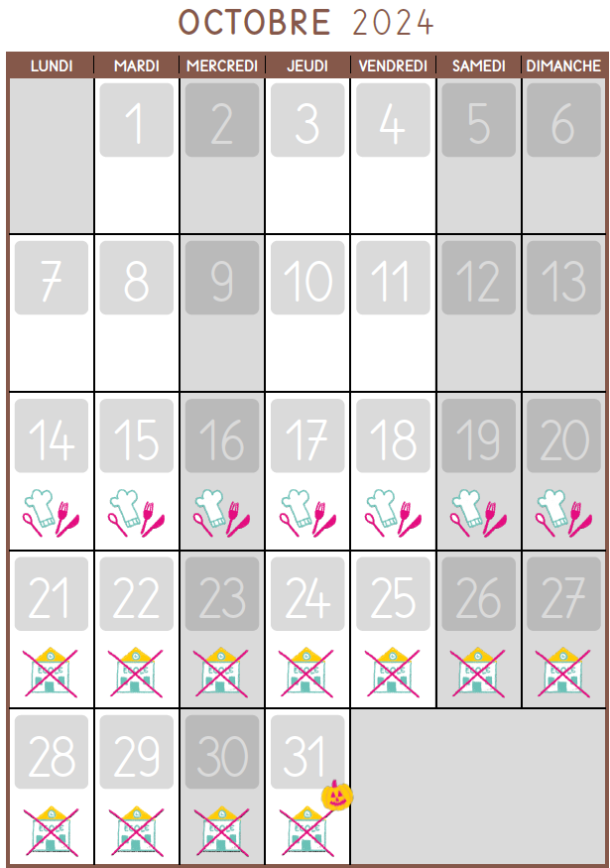
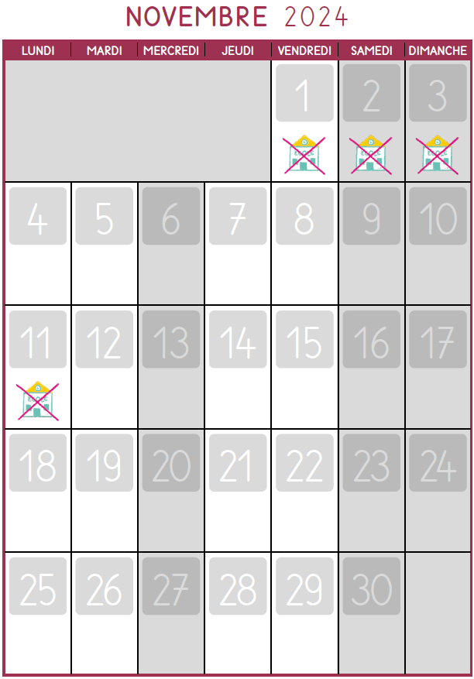
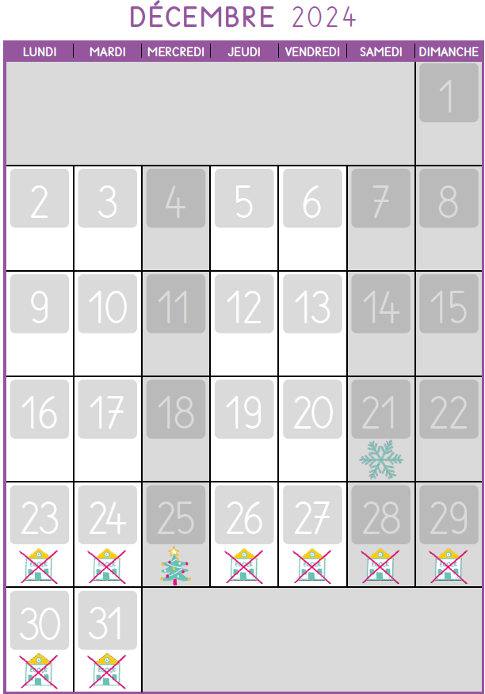
DAY 1
Compétence évaluée : Je découvre le fonctionnement d’un calendrier.
INPUT : « Look. What do you see? »

Slide 9
DAY 1
Compétence évaluée : Je prends connaissance du mois en cours. INPUT : « Look. What do you see? »

Slide 10
Day 2

Slide 11
INPUT : « Let’s THINK and LEARN in English! Let’s count. (JEU 1) Count down from 5. (JEU 2) »
OUTPUT : « one », « two », « three », ...
Conseil :
Pour le 1er jeu des MS, possibilité de les faire s’assoir ou se lever à chaque fois qu’ils annoncent un nombre pour les garder alertes pendant toute la durée du rituel.
Pour le 2ème jeu, possibilité de distribuer des cartes flash de 1 à 5 aux élèves et ils s’assoient ou posent leur carte au fur et à mesure du compte à rebours.

Slide 12
DAY 2
Compétence évaluée : Je récite collectivement la comptine numérique.
INPUT : « Let’s THINK and LEARN in English! Let’s count. »
1
2
3
4
5
6
7
8
9
10
11
12
13
14
15
16
17
18
19
20
21
22
23
24
25
26
27
28
29
30
https://maitresse-biglouche.over-blog.com/

Slide 13
DAY 2
Compétence évaluée : Je récite collectivement la comptine à rebours à partir de 5,
INPUT : « Count down from 5. »
0
1
2
3
4
5

Slide 14
Day 2

Slide 15
INPUT : « Let’s THINK and LEARN in English!
Let’s count from 5 (JEU 1).
Count down from 12 (JEU2) »
OUTPUT : « five, six, seven... » (JEU 1) ; « twelve, eleven, ten... » (JEU 2)
Conseils :
Pour le 1er jeu des GS, possibilité de les faire s’assoir ou se lever à chaque fois qu’ils annoncent un nombre pour les garder alertes pendant toute la durée du rituel.
Pour le 2ème jeu, possibilité de distribuer des cartes flash de 1 à 12 aux élèves et ils s’assoient ou posent leur carte au fur et à mesure du compte à rebours.

Slide 16
DAY 2
Compétence évaluée : Je récite collectivement la comptine numérique en partant de 5.
INPUT : « Let’s count from 5. »
5
6
7
8
9
10
11
12
13
14
15
16
17
18
19
20
21
22
23
24
25
26
27
28
29
30
https://maitresse-biglouche.over-blog.com/

Slide 17
DAY 2
Compétence évaluée : Je récite collectivement la comptine à rebours à partir de 12.
INPUT : « Count down from 12. »
0
1
2
3
4
5
6
7
8
9
10
11
12

Slide 18
Day 3

Slide 19
INPUT : « Let’s THINK and LEARN in English! Look at the calendar. What is it? »
OUTPUT : Réponses attendues en français
Les jours de la semaine : lundi, mardi, mercredi... (possibilité pour le PE d’énoncer ensuite les jours de la semaine en anglais)
La première semaine du mois de novembre
La deuxième semaine du mois de novembre
...
Tous les lundis du mois de novembre (cadre gris, en référence à l’album « Au fil de la semaine » travaillé en classe)
Tous les mardis du mois de novembre (cadre noir)
Tous les mercredis du mois de novembre (cadre orange)
...
Conseil : utiliser une bande de papier transparente fluorescente pour ne faire apparaitre que ce qui nous intéresse sur le « vrai » calendrier de la classe en même temps.

Slide 20
DAY 3
Compétence évaluée : Je découvre le fonctionnement d’un calendrier.
Je distingue la notion de jour, de semaine, de jour de la semaine

Slide 21
Day 4

Slide 22
INPUT : « Let’s THINK and LEARN in English! Listen and say the « counting monster’s song »!”
OUTPUT : Les élèves miment la chanson en même temps que le PE.
Conseil : Faire mimer les enfants en même temps que l’on récite la comptine.

Slide 23
DAY 4
Compétence évaluée : La comptine du Monstre à compter
INPUT : « Let’s THINK and LEARN in English! Listen and say the « counting monster’s song »!”
Je suis le monstre à compter.
I’m the counting monster.
https://maitresse-biglouche.over-blog.com/

Slide 24
DAY 4
Un drôle de monstre sans nez.
A strange monster without a nose.
https://maitresse-biglouche.over-blog.com/

Slide 25
DAY 4
Mais avec cinq yeux bien rangés.
But with five neatly arranged eyes.
https://maitresse-biglouche.over-blog.com/

Slide 26
DAY 4
Avec une main d’un côté.
One hand on this side.
https://maitresse-biglouche.over-blog.com/

Slide 27
DAY 4
Et encore une de l’autre côté.
And one on the other side.
https://maitresse-biglouche.over-blog.com/

Slide 28
DAY 4
Je suis le monstre à compter...
I’m the counting monster…
https://maitresse-biglouche.over-blog.com/

Slide 29
DAY 4
Et je suis là pour vous aider.
And I’m here to help you.
https://maitresse-biglouche.over-blog.com/

Slide 30
DAY 4
INPUT : « Show me « THREE » (with the monster’s hand / your hand) »”
https://maitresse-biglouche.over-blog.com/

Slide 31
DAY 4
https://maitresse-biglouche.over-blog.com/

Slide 32
Day 4

Slide 33
INPUT : « Let’s THINK and LEARN in English!
Let’s sing the « beaver song » together! (JEU 1)
XXX, sing the number song. (JEU 2) → évaluer en même temps les progrès »
OUTPUT : Paroles de la comptine.
Conseil : Faire se lever les élèves et les faire mimer l’histoire.

Slide 34
DAY 4
Compétence évaluée : La comptine du castor
INPUT : « Let’s sing the « beaver song » together! »
Un castor veut abattre un énorme peuplier.
Mais, tout seul, il n’y arrive pas !
A beaver wants to cut down a huge poplar tree.
But ALONE, he can’t do it!

Slide 35
DAY 4
Un autre castor vient l’aider,
Mais, à DEUX, ils n’y arrivent pas !
Another beaver comes to help,
But, with TWO beavers, they can’t do it!

Slide 36
DAY 4
Un autre castor vient l’aider,
Mais, à TROIS, ils n’y arrivent pas !
Another beaver comes to help,
But, with THREE beavers, they can’t do it!

Slide 37
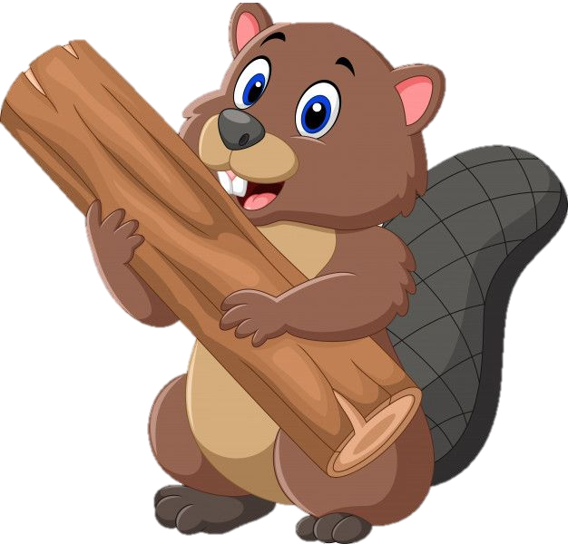
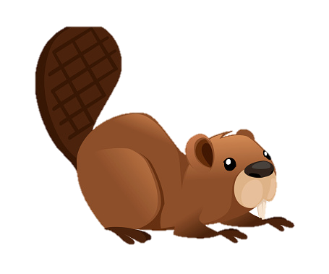
DAY 4
Alors un autre castor vient, et encore un autre...
Enfin, à CINQ, ils y arrivent !
So, another beaver comes, and another one...
Finally, with FIVE beavers, they can do it!

Slide 38
DAY 4
Compétence évaluée : Je récite la comptine numérique individuellement.
INPUT : « XXX, sing the number song. // YYY, your turn! »
1
2
3
4
5
6
7
8
9
10
11
12
13
14
15
16
17
18
19
20
21
22
23
24
25
26
27
28
29
30
https://maitresse-biglouche.over-blog.com/

